Slide 1


QG STUDIO
QG后台组答辩报告
汇报人：姚沛鸿
汇报时间：2024年5月14日

Slide 2
1
项目介绍
2
项目亮点
答辩目录
3
项目难点
Directory
4
心得体会

Slide 3
1
项目介绍

Slide 4
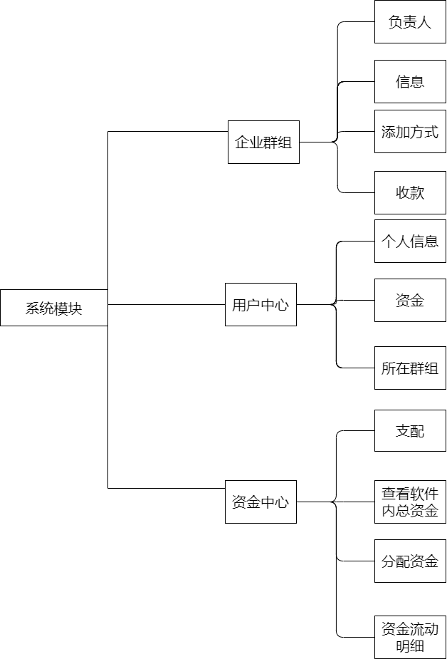
项目介绍
1. 项目简介
QG资金管理系统 该项目为开发一个资金管理系统，以满足用户对流动资金的管理，旨在提供一个安全高效，功能丰富的 资金管理系统。
项目介绍
项目亮点
项目难点
心得体会

Slide 5
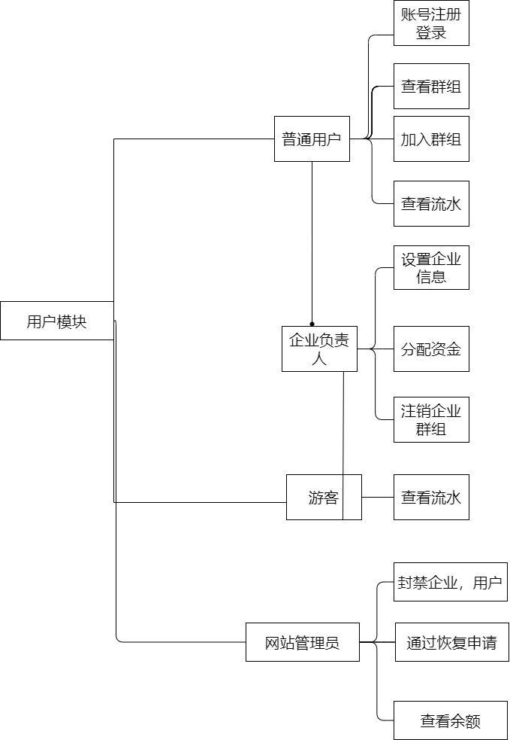
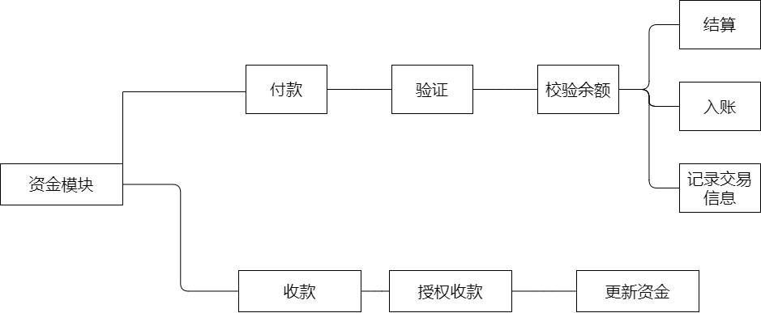
项目介绍
项目介绍
项目亮点
项目难点
心得体会

Slide 6
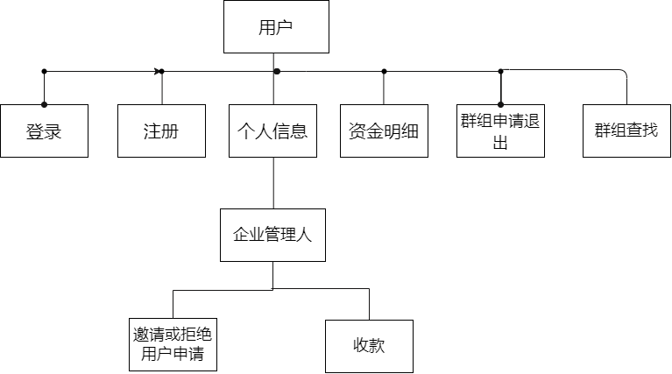
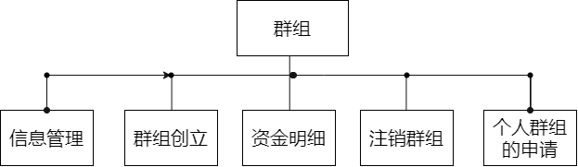
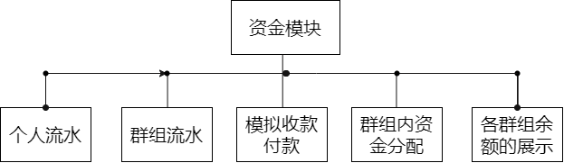
设计思路
通过拆分整合各方面的需求，将这个项目分成了三个不同主题的部分，这三个部分分别对照了用户，群组，以及资金应该有的功能。
项目介绍
项目亮点
项目难点
心得体会

Slide 7
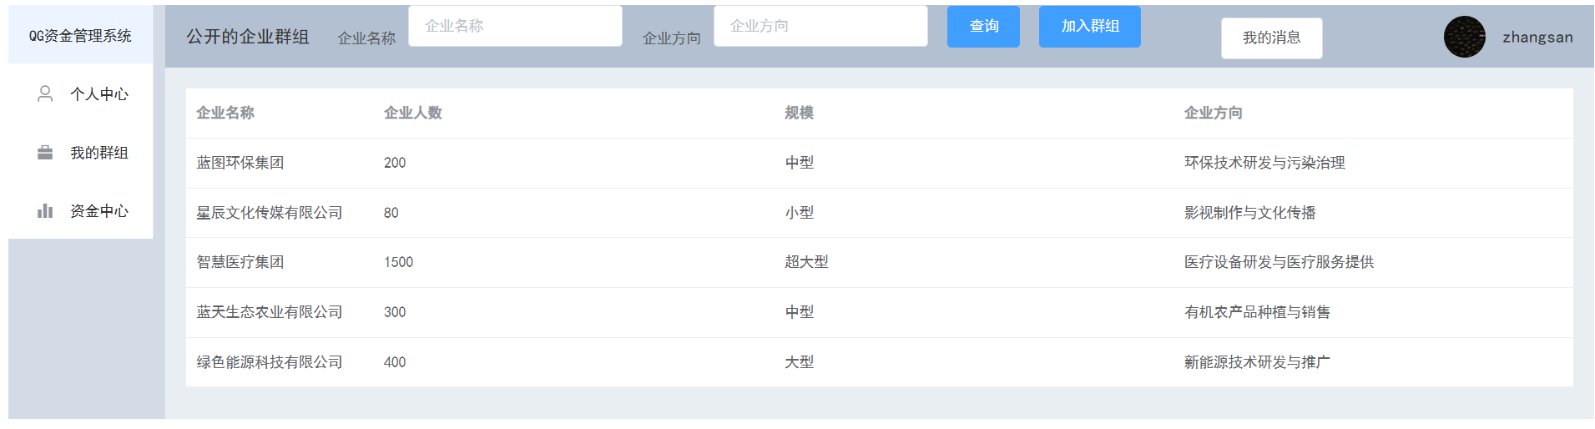
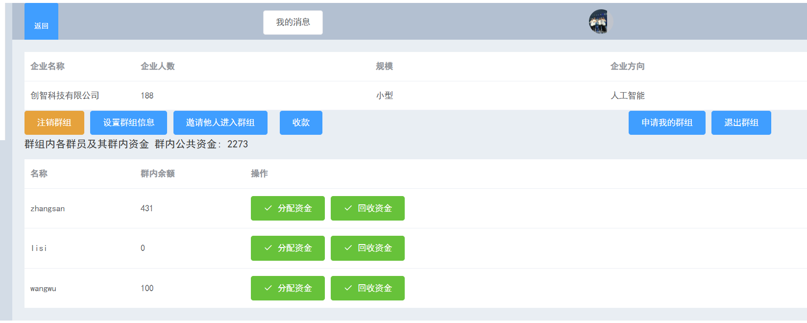
程序页面
登录后主要页面
项目介绍
项目亮点
项目难点
企业管理员下的群组页面
心得体会

Slide 8
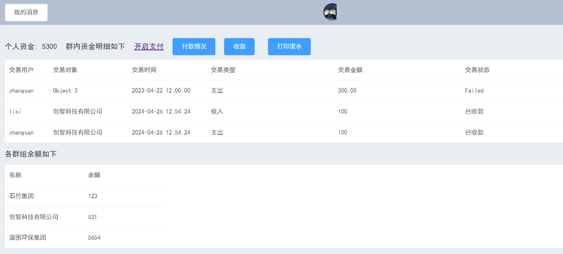
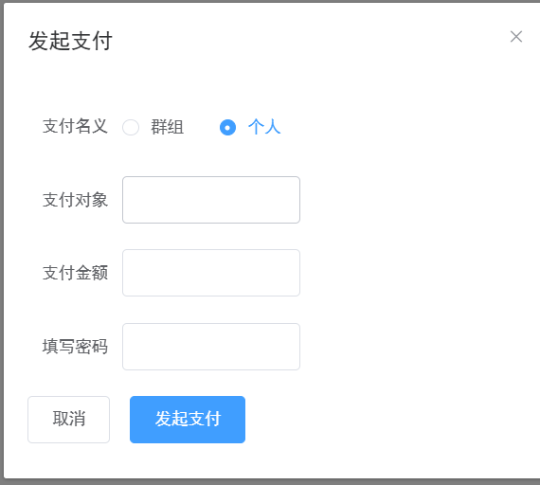
程序页面
个人资金页面
项目介绍
项目亮点
模拟付款
项目难点
心得体会

Slide 9
2
项目亮点

Slide 10

项目亮点
简化了后台开发中的语句，提高效率
能够让用户实时查看自己的各项数据
使用了JDBC以及CRUD工具类，并结合连接池
前端数据实时显示
项目介绍
项目亮点
项目难点
心得体会
资金的实时更新
方便记录相关的个人或者企业流水
利于用户查看实时的交易资金情况
流水可以打印输出txt文件

Slide 11
项目亮点
保证收付款过程中，每一个步骤能够同时进行成功，避免出现数据库错误
保证输入的数据合理合法，使得保存在数据库的内容有效。
使用了事务，保证交易过程安全性
正则表达式数据验证
项目介绍
项目亮点
项目难点
实现不同权限的用户下的不同信息展示以及操作
心得体会
避免用户信息泄露以及被恶意篡改
防止sql注入
权限模型

Slide 12
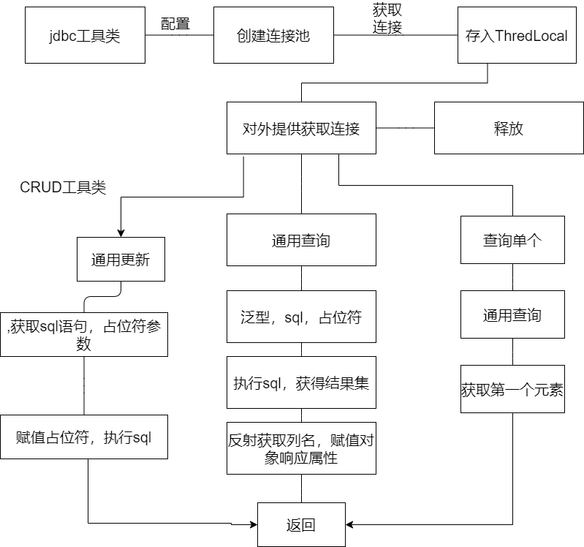
项目亮点
亮点一：JDBC以及CRUD工具类并且结合连接池，方便后续进行事务操作
项目介绍
项目亮点
项目难点
好处：
1：简化开发中手动设置占位符这项操作
2：通用查询中泛型和反射的使用，可以让调用者自行决定返回的数据对象类型，提高了开发效率。
心得体会

Slide 13
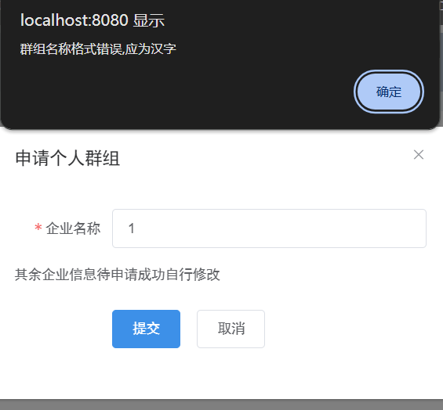
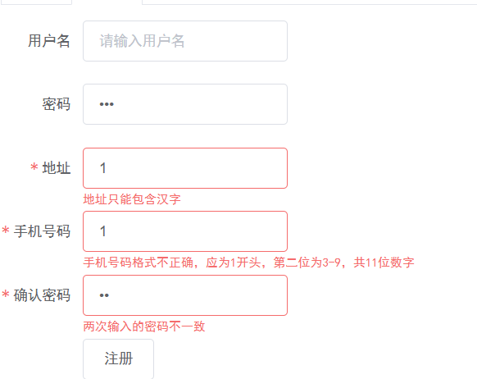
申请个人群组
项目亮点
亮点二：正则表达式数据验证
项目介绍
项目亮点
项目难点
心得体会
在用户输入内容的时候就会予以提示，若强行提交也会再次验证输入数据的合法性。通过正则表达式数据验证，保证数据库储存到合理的信息。
用户注册页面

Slide 14
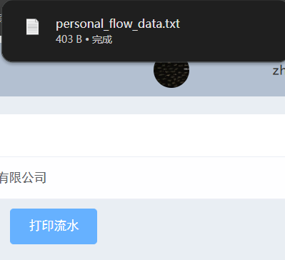
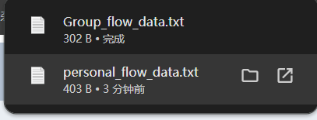
项目亮点
亮点三：流水可以打印成txt文件
项目介绍
个人流水与群组流水
项目亮点
项目难点
方便用户本地保存流水，利于查看
心得体会

Slide 15
3
项目难点

Slide 16
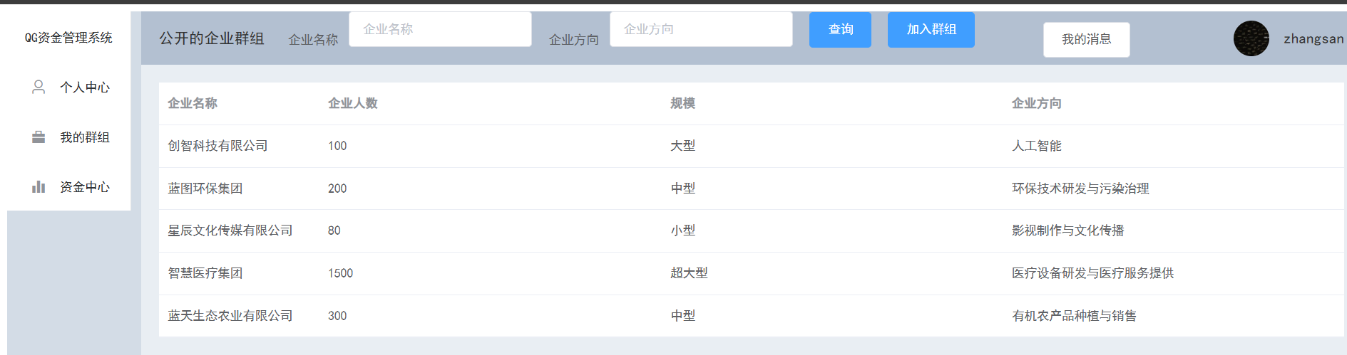
项目难点
1.前端页面展示:
需要展示的内容较多，前后端发送数据格式的转换，以及内容布局
项目介绍
项目亮点
项目难点
心得体会
主页面
主要通过网上查询和自己摸索来进行前端页面的开发，并且不断得总结记录当前遇到的问题以及相应的解决方法，进而在下次出现同一个需求的时候能够迅速的解决问题。

Slide 17
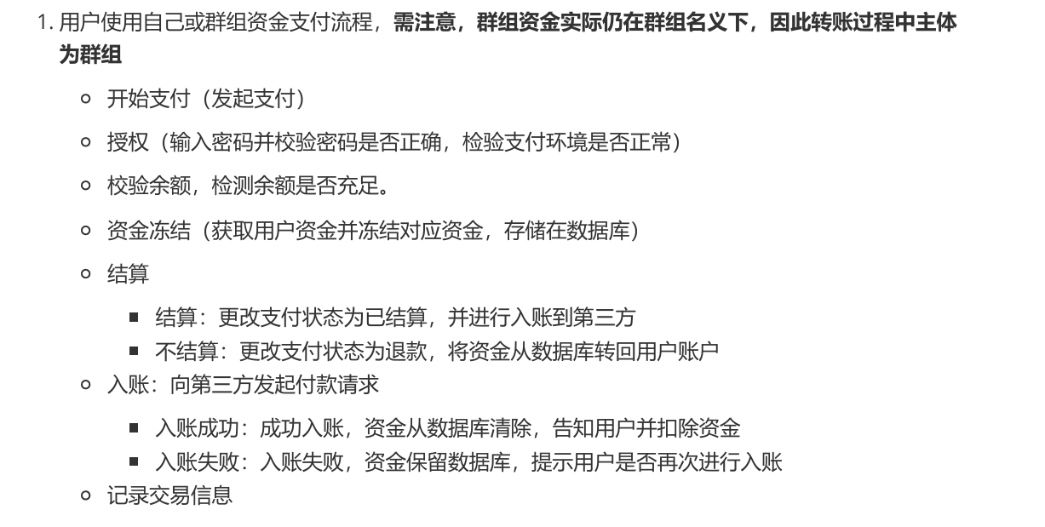
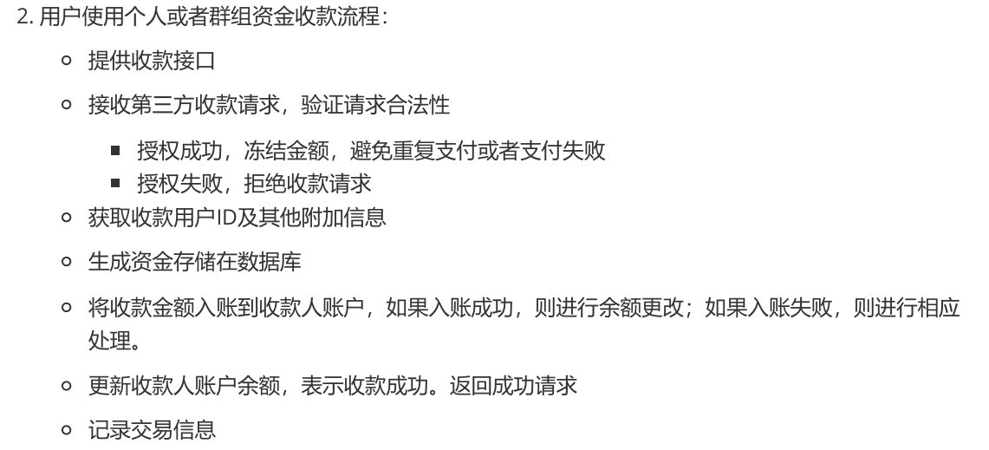
项目难点
2.资金交易情况的复杂性，以及保证其原子性
需要考虑收款对象的不同，以及，付款对象主体的不同
项目介绍
项目亮点
项目难点
心得体会
解决思路：首先将要求中的各个步骤写下来，然后分别转换成实际的操作，如当前步骤应该对数据库进行怎么样的操作，账单状态的调整，收付款对象的操作以及是否应该用事务进行管理等等，列好后再按照相应步骤开发

Slide 18
项目难点
数据库表的设计。
项目介绍
项目亮点
项目难点
如果在开发前不定好数据库中表应有的属性，开发时可能就需要不停的改数据库，增加新的元素
应对方法：一个新的需求出现后，考虑其全程所需要用到的属性，对表进行设计
心得体会

Slide 19
4
心得体会

Slide 20
心得体会
1:学习到了很多新的东西，锻炼了逻辑思维能力：通过这次训练营和考核，我学习到了多种数据结构如，栈，队列和树，不仅学习了这些具体的内容，也从中拓宽了思维。后台方面了解到了数据库操作和前后端分离的操作，对于初步了解关于后台开发的内容有很大的帮助。在完成这次最终考核的项目当中，我对项目分包，编程规范有了更深刻的认识，通过实践操作，纠正了我之前写代码注释少，代码杂乱等的问题。对前端elementui以及vue的使用也更加熟练。
项目介绍
项目亮点
项目难点
2：磨炼了我的意志力以及促进了团队协作能力。这次最终考核的时间对于我来说较为紧张，因为训练营时期的基础不够牢固，在完成项目的时候会遇到大大小小的各种问题，时不时因为一个细节的小错误卡了许久。但是在每天遇到的挫折中，成功磨练了我的意志力，也提高了我在比较嘈杂的环境中的专注力。在我完成这个项目的过程中，我有两位舍友也在参与工作室的考核，在一些技术重叠的方面，我们互相帮助，探讨问题，促进了我的团队协作能力，对项目的推进有很大的帮助。
心得体会

Slide 21
心得体会
3.发现与他人的差距，正视自己的不足：在这次项目的中期检查中，我发现有许多的同学已经差不多将项目的基本功能完成，开始着眼于加分项，健壮性等方面，而当时我只完成了大约一半的内容。现在虽然已经完成了整个项目，但是我深知和其他同学还是有不小的差距。不论结果如何，这一次为期一个多月的QG训练营以及最终考核都对我帮助很大，我会继续后面的学习，掌握更多的知识，争取做出更好的项目。
项目介绍
项目亮点
项目难点
心得体会

Slide 22


谢谢大家
Thankyou

